Slide 1
第六章 熟悉而陌生的力
第3节 来自地球的力

Slide 2
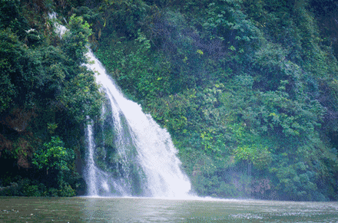
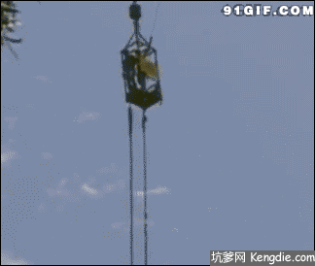

Slide 3
一、重力
1．定义：地面及其附近的物体由于地球的吸引而受到的力。
2．符号：G 单位：N
3．重力的施力物体是地球；地球上所有物体都受到重力作用。

Slide 4
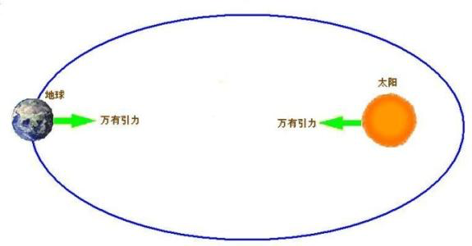

Slide 5
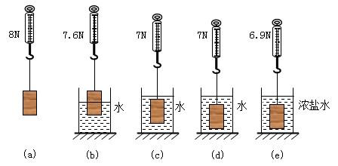

Slide 6

探究重力大小跟质量的关系
1.用什么工具测量重力？
弹簧测力计
2.如何测量重力的大小？
把已知质量的钩码挂在弹簧测力计上，静止时，弹簧测力计的示数等于钩码所受的重力大小。
3.逐次增挂钩码，分别测出它们所受的重力，并记录在表格中。
质量 m /kg
重力 G / N

Slide 7
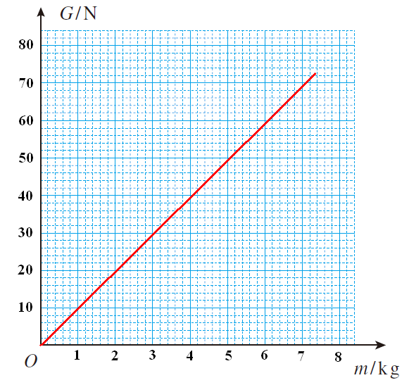
4．画出重力跟质量关系的图像。
（1）物体受到的重力大小跟它的质量成正比关系。
（2）物重跟质量的比约等于10N/kg。

Slide 8
二、重力三要素
1．大小：物体所受重力的大小跟它的质量成正比（比值为9.8N/kg）。
2．公式：G＝mg
3．g一般取10N/kg；即质量为1kg的物体受重力为1N。

Slide 9
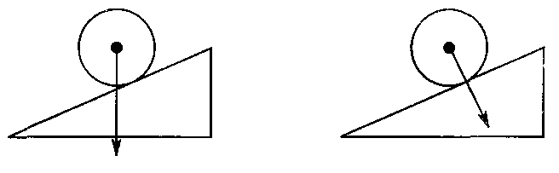
2．方向：竖直向下。
✔
✗
G
G
相对于地面：垂直水平面向下

Slide 10
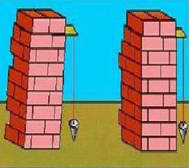
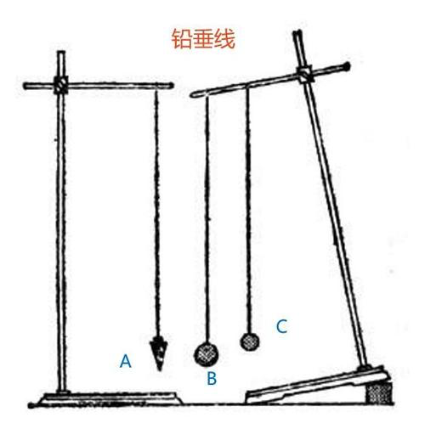

Slide 11
例：如图，为水平仪放置于某桌面上时的情形，则该桌面( )
A．右面高，左面低 B．左面高，右面低
C．左右相平，前高后低 D．左右相平，前低后高
B
左
右

Slide 12
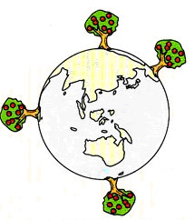
✔
相对于地球：指向地心

Slide 13
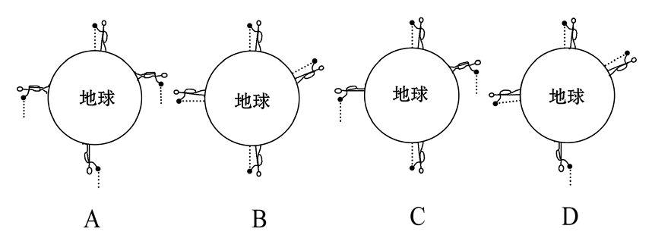
✔

Slide 14
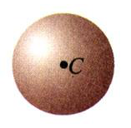
3．作用点：重心。
重力作用等效的点

Slide 15
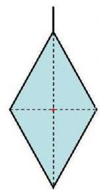
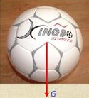
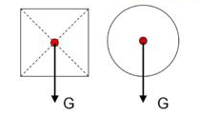
（1）规则物体的重心：在几何中心
重心不一定都在物体上

Slide 16
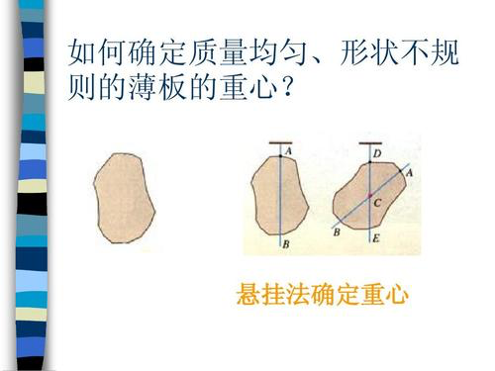
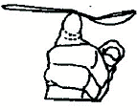
（2）不规则物体的重心：
悬挂法
平衡法

Slide 17
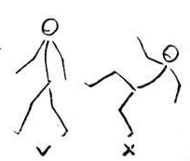

Slide 18
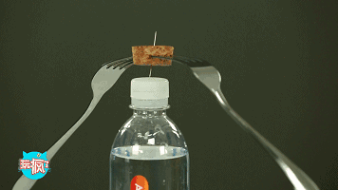

Slide 19
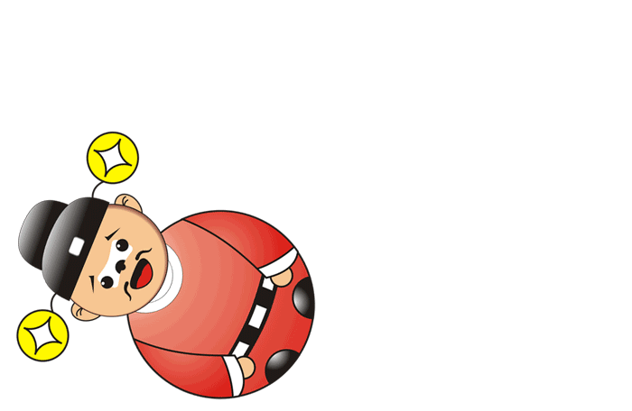
重心越低，物体稳定程度越高。

Slide 20
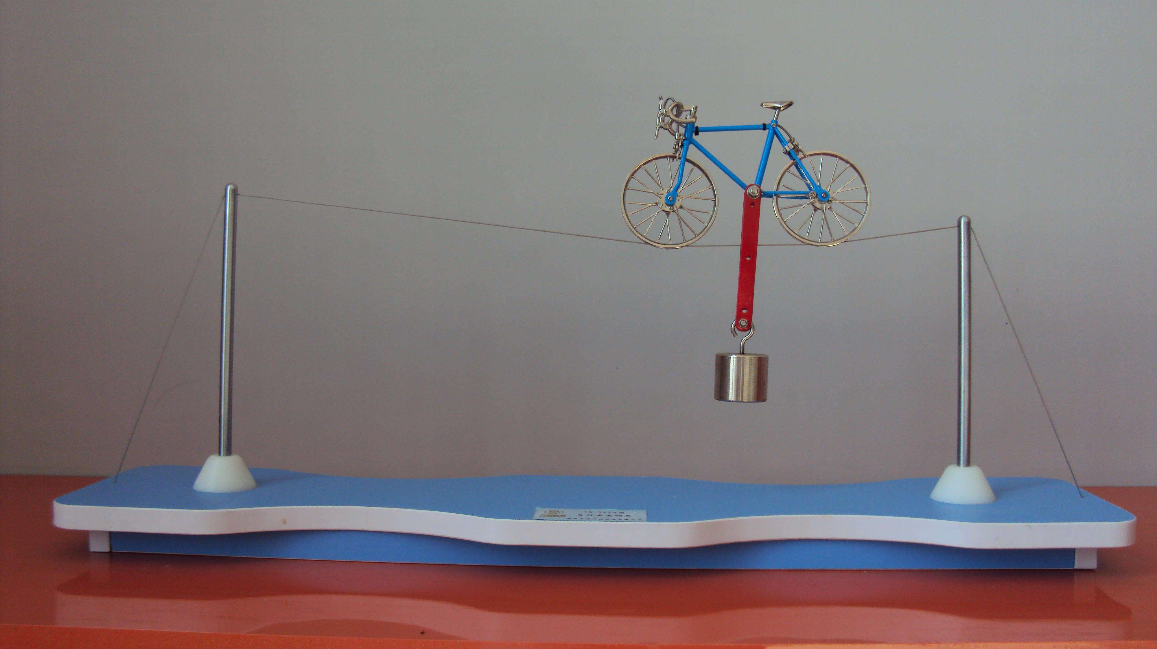

Slide 21
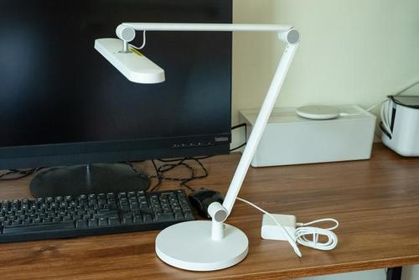
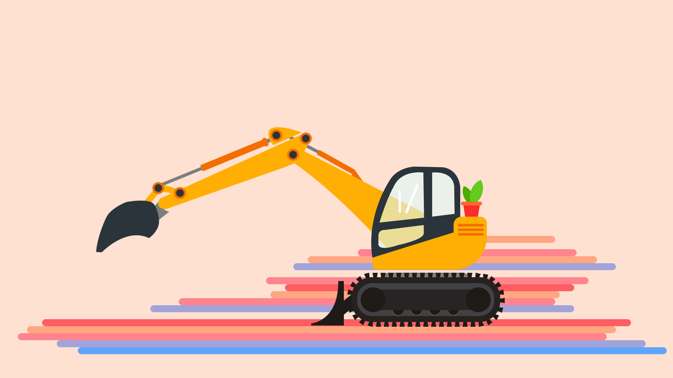
支撑面越大，物体稳定程度越高。

Slide 22

例：请在图中画出海豚所受重力的示意图。
G

Slide 23
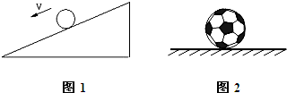
例：请在图中画出物体所受重力的示意图。
G
G

Slide 24
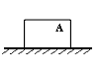
例：请在图中画出物体所受重力和支持力的示意图。
F_{支}
G

Slide 25
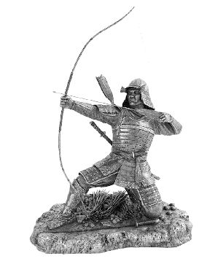
例：弓箭是古代战争的主要武器,将箭射出后,箭在空中飞行的过程中,不考虑空气阻力的影响,此时箭的受力情况是 ( )
A.受到弓施加的弹力
B.仅受地球施加的重力
C.既受弹力,又受重力
D.既不受弹力,也不受重力
B

Slide 26
例：下列物体中,物重接近20N的是 ( )
A.一头牛 B.一盒火柴
C.一只鸡 D.一张报纸
C

